Slide 1
Муниципальное бюджетное дошкольное образовательное учреждение "Детский сад № 1"
Правила общения в родительских чатах
Эффективное общение в родительских чатах имеет важное значение для создания благоприятной атмосферы и решения вопросов, связанных с воспитанием детей. Соблюдение простых правил может помочь наладить открытый диалог и укрепить взаимопонимание между родителями и воспитателями.
Воспитатель: Михендеева К.В.
Каменск-Уральский
2024-2025 уч.год

Slide 2
Основные правила общения
1
Взаимоуважение
2
Конструктивность
Общайтесь вежливо и с пониманием, даже если вы не согласны с чьей-то точкой зрения.
Фокусируйтесь на решении проблем, а не на обвинениях. Предлагайте конструктивные идеи.
3
Своевременность
4
Актуальность
Оперативно отвечайте на сообщения, чтобы не создавать ненужных задержек.
Обсуждайте только важные вопросы, связанные с детьми и образовательным процессом.

Slide 3
Конфиденциальность и личные границы
Уважение личной информации
Недопустимость оскорблений
Не распространяйте личные данные родителей, детей или воспитателей без их согласия.
Избегайте критики в адрес детей, родителей или сотрудников детского сада.
Закрытость чата
Сохранение конфиденциальности
Ограничьте доступ к чату только родителями и воспитателями соответствующих групп.
Не распространяйте информацию из чата за его пределами без разрешения.

Slide 4
Критика и обратная связь
Критика
Взаимопонимание
Критикуйте действия, а не личность. Избегайте эмоциональных оценок.
Будьте открыты к обсуждению и пониманию разных точек зрения.
Обратная связь
Предлагайте конструктивные идеи для улучшения ситуации. Не требуйте немедленных изменений.

Slide 5
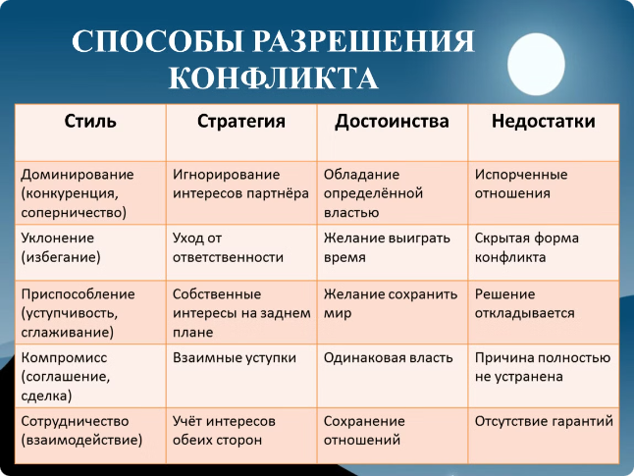
Разрешение конфликтов
Выявление причин
Определите, что именно вызывает разногласия.
Активное слушание
Внимательно слушайте друг друга, чтобы понять позиции.
Компромисс
Ищите взаимовыгодные решения, чтобы удовлетворить интересы всех.

Slide 6
Роль воспитателей
Модерация
Информирование
Воспитатели должны следить за соблюдением правил и поддерживать конструктивное общение.
Своевременно предоставлять родителям важную информацию о жизни детского сада.
Помощь
Вовлечение
Откликаться на запросы родителей и оказывать поддержку в решении вопросов.
Привлекать родителей к участию в жизни детского сада и событиях группы.

Slide 7
Примеры успешного общения
Позитивный тон
Вежливые формулировки, избегание критики.
Оперативность
Быстрое реагирование на вопросы и просьбы.
Четкость
Структурированная подача информации по пунктам.
Конструктивность
Предложение решений, а не только описание проблем.

Slide 8
Преимущества соблюдения правил
Доверие
1
Создание атмосферы взаимного доверия и уважения между родителями и воспитателями.
2
Вовлеченность
Более активное участие родителей в жизни детского сада.
Качество
3
Улучшение качества образовательного процесса за счет конструктивного диалога.

Slide 9
«Общение с заботой - залог успешного родительского сообщества»

